Slide 1
利用纳米靶产生激光驱动高能离子与高亮度辐射
马文君
北京大学物理学院重离子所
核物理与核技术国家重点实验室

Slide 2
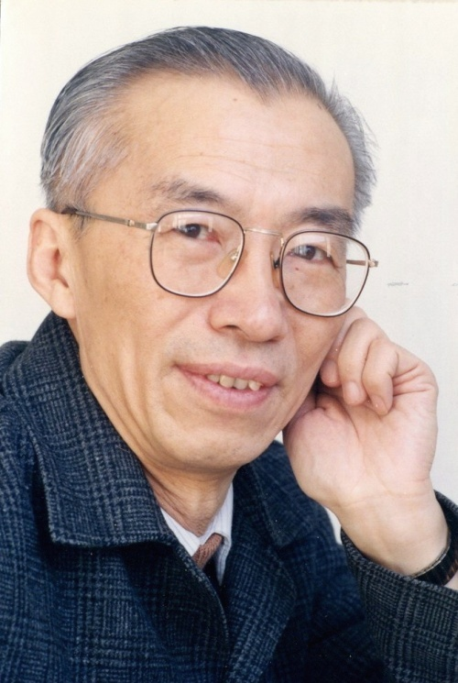
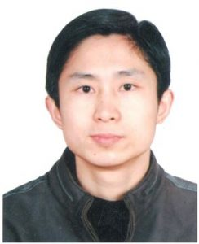
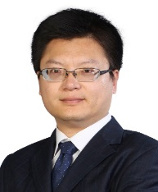
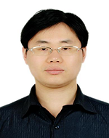
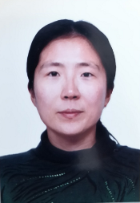

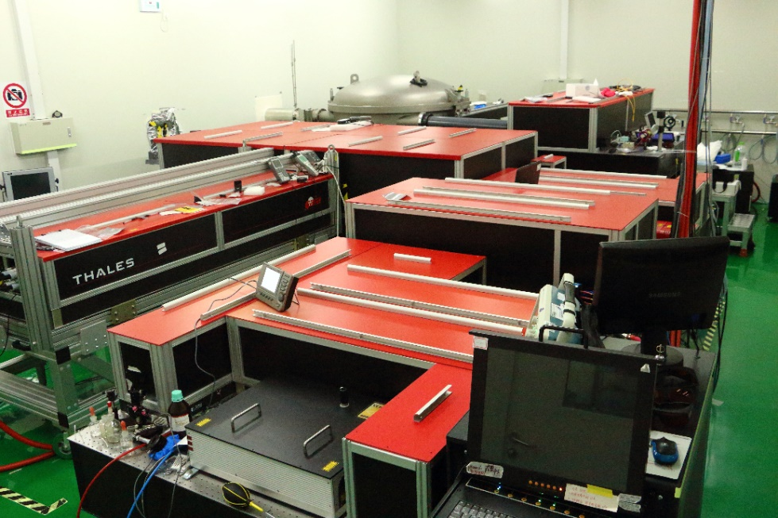
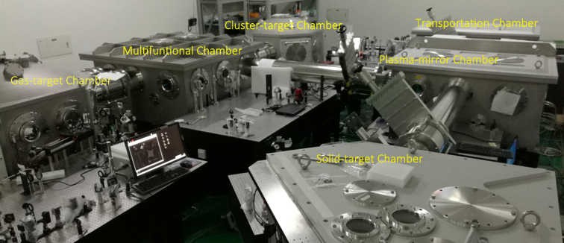
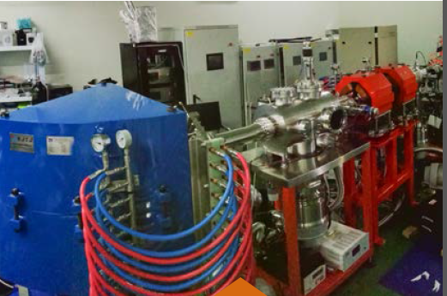
北京大学重离子所激光加速器实验室
教职人员
陈佳洱
（院士）
颜学庆教授
（杰青）
马文君研究员
（青千）
卢海洋研究员
（百人）
林晨研究员
（百人）
朱昆博士
（高级工程师）
工程师2人，博士后3人，在读博士生22人
200TW飞秒激光器
实验大厅
激光加速器
首次提出并实验证实光压稳相加速和临界密度等离子体透镜新方法，解决了加速离子能散大、能量低等关键物理问题，建成了世界上首个1%能散的激光质子加速器。

Slide 3
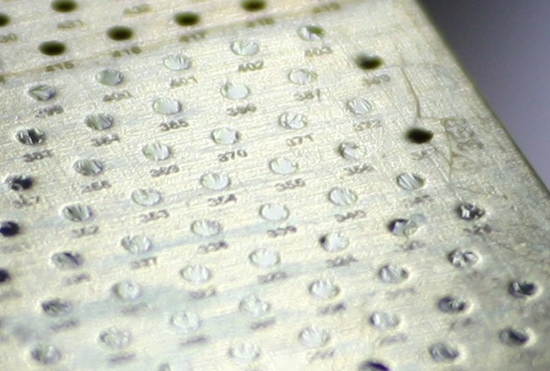
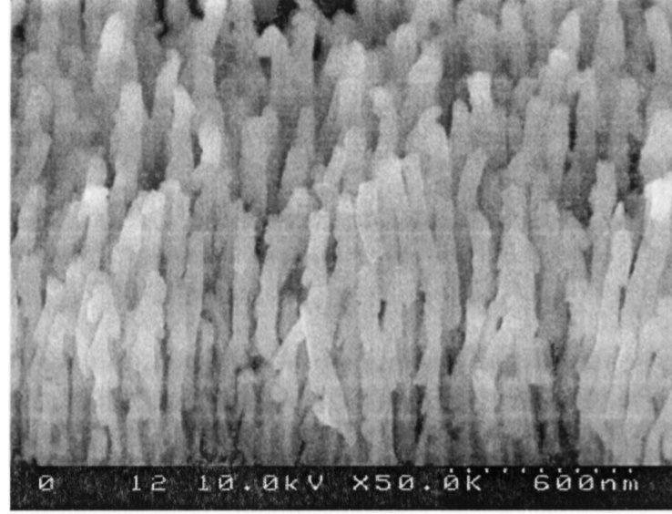
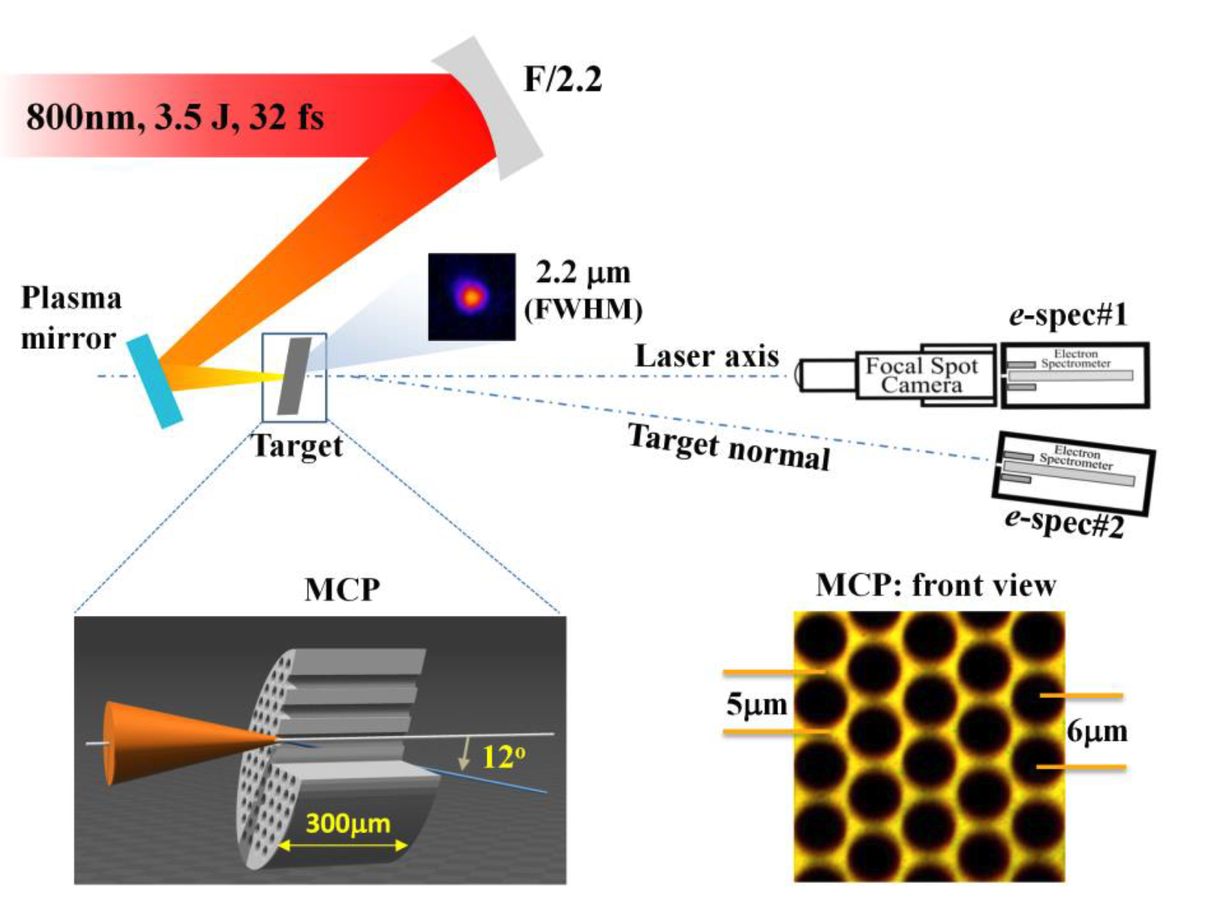
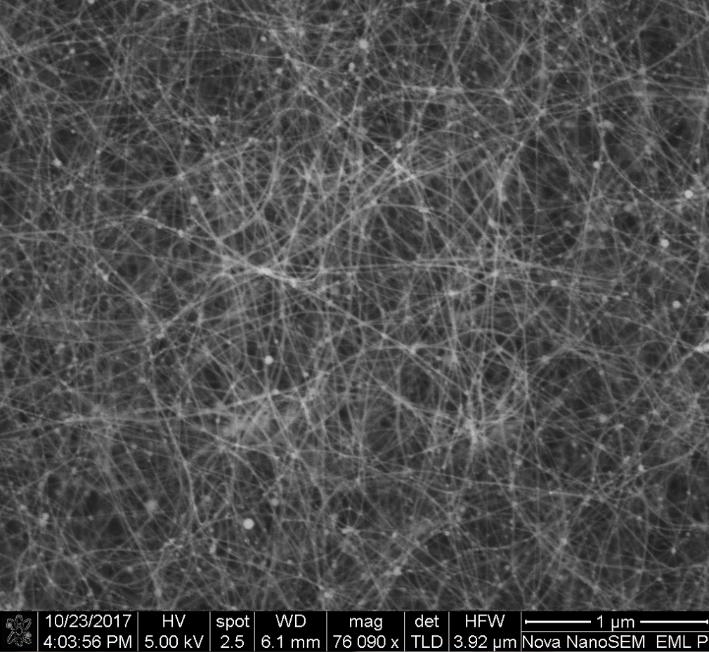
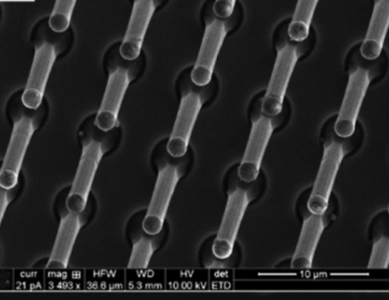
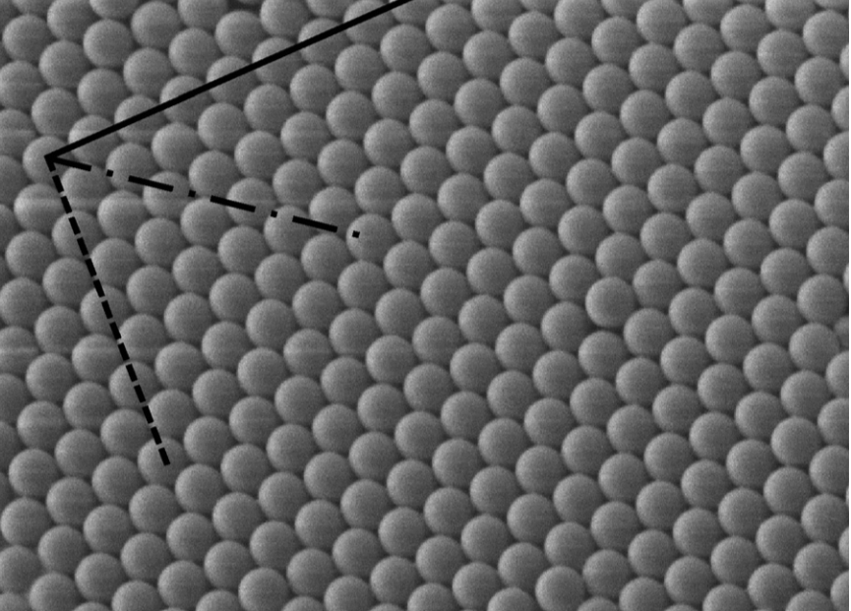
纳米靶与微结构靶用于激光加速
超薄纳米靶
纳米阵列靶
微通道靶
纳米泡沫靶
微米柱靶
表面微结构靶

Slide 4
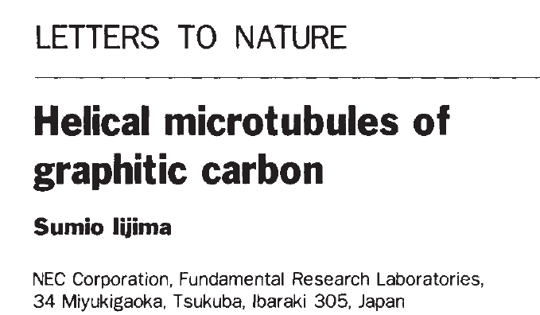
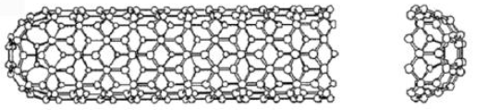
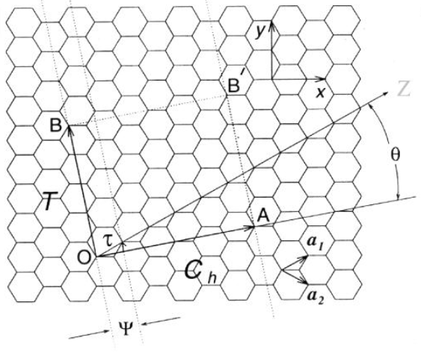
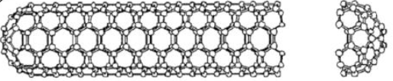
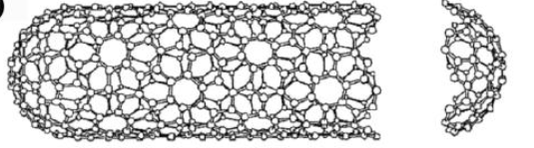
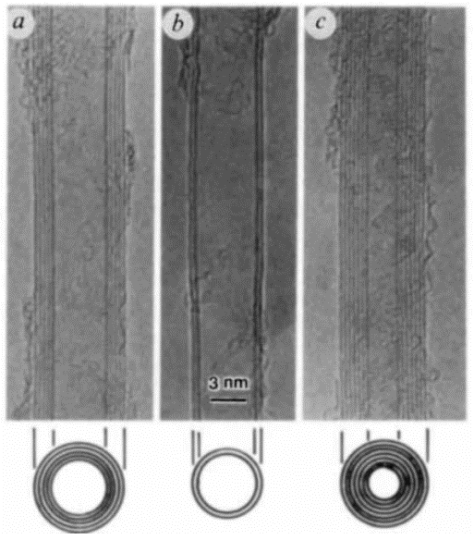
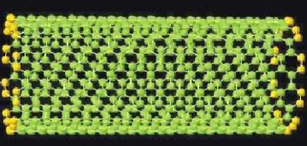
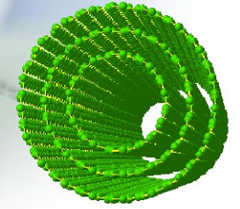
CNT背景介绍
“齿式”碳纳米管
“椅式”碳纳米管
“螺旋式”碳纳米管
单壁碳纳米管（SWNT）：直径1~2nm；
多壁碳纳米管（MWNT）：外径可到几十纳米，层间距在0.34~0.36nm之间
首次发现碳纳米管的TEM图像

Slide 5
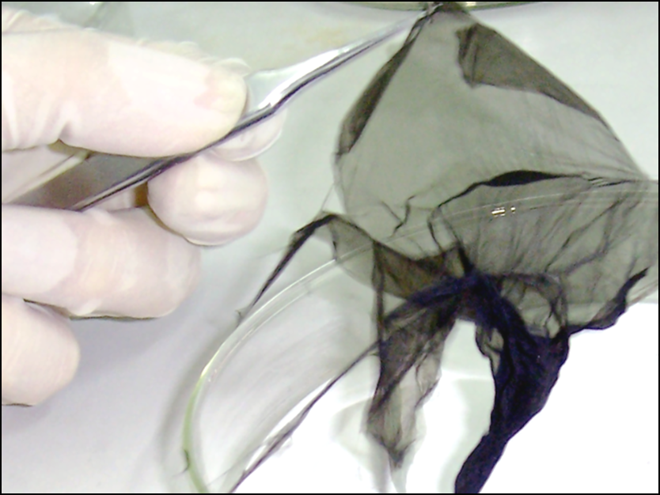
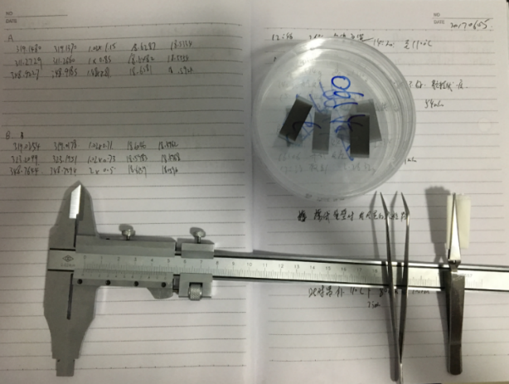
碳纳米管泡沫（CNF）薄膜
15um

Slide 6



碳纳米管泡沫被预脉冲充分电离后可形成临界密度等离子体
碳纳米管泡沫：~1%固体密度，微米尺度高度均匀，激光预脉冲电离后可形成超薄临界密度等离子体，可作为相对论非线性光学器件。
10²⁰ W/cm²
1μm
pulse contrast
$$n_{e}/n_{c}$$
10²
10¹
10⁰
10¹¹ W/cm²
10⁻¹
$$x$$
10⁻²
~ tens of nm

Slide 7
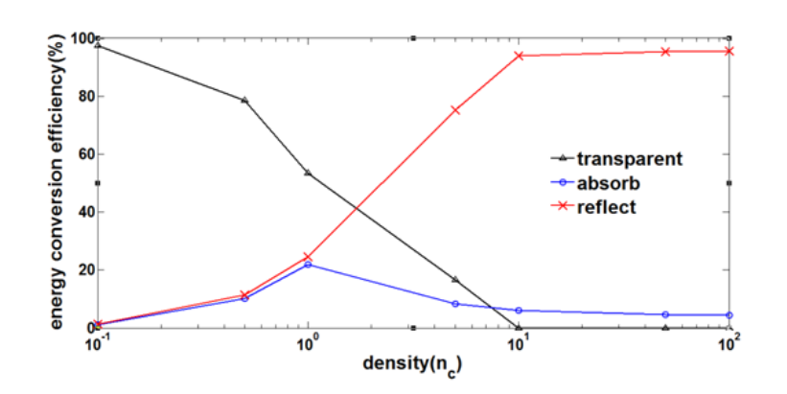
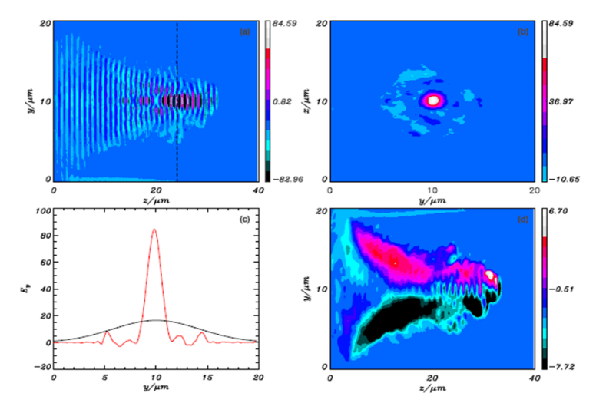
临界密度等离子体（NCD）
特点：
介于固体靶和气体靶之间
能量耦合效率高
具有非常强的非线性效应
电子运动产生的自生场与激光强度相当
激光在NCD中传播时：
自聚焦
自相位调制
王鸿勇.超短超强激光与等离子体相互作用中离子加速的理论和数值模拟研究[D].北京大学，2013
传播的同时：
共振直接加速电子，电子能量显著高于激光与固体靶作用

Slide 8
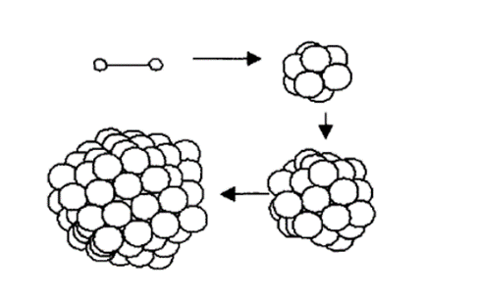
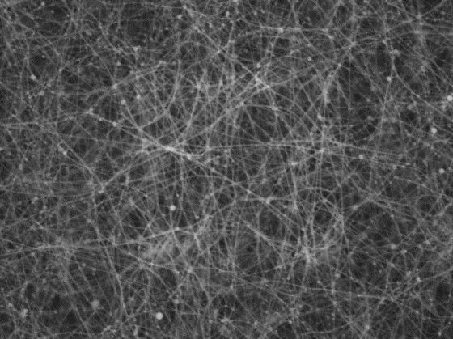
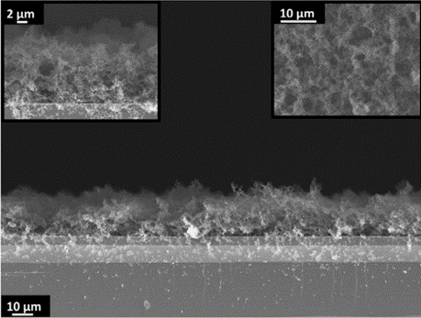
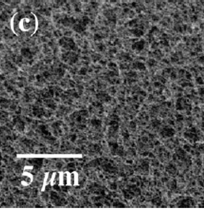
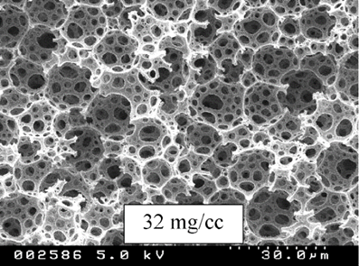
临界密度靶
碳纳米管薄膜
泡沫靶
高压气体与团簇靶
超声速喷射、播种束、气体聚合、激光蒸发、磁控溅射、原子蒸发和离子注入
优点：
高度均匀
完全电离
超薄
脉冲激光沉积、原位聚合、高内相乳液模板法

Slide 9
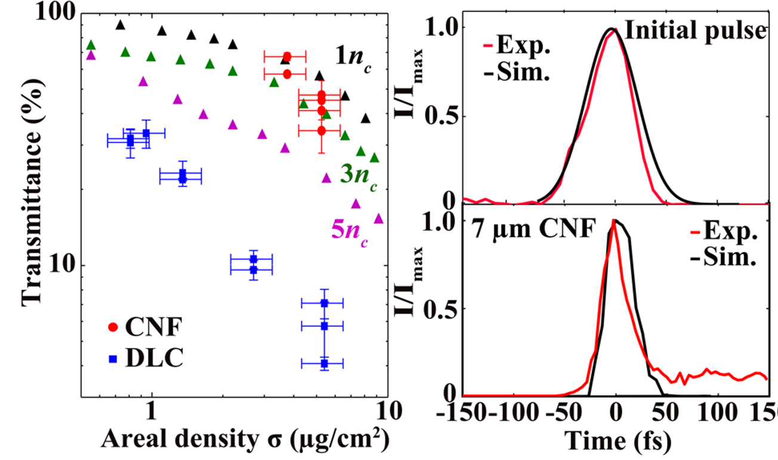

首次利用碳纳米管泡沫薄膜验证临界密度自整形效应
电子密度$2±1n_{c}$
采用靶材：自支撑碳纳米管薄膜
厚度5um-15um
透过率
Frog测量
J.H.Bin*, W.J.Ma*,H.Y.Wang, X.Q.Yan et. al. Physical Review Letters 115, 064801 (2015).

Slide 10
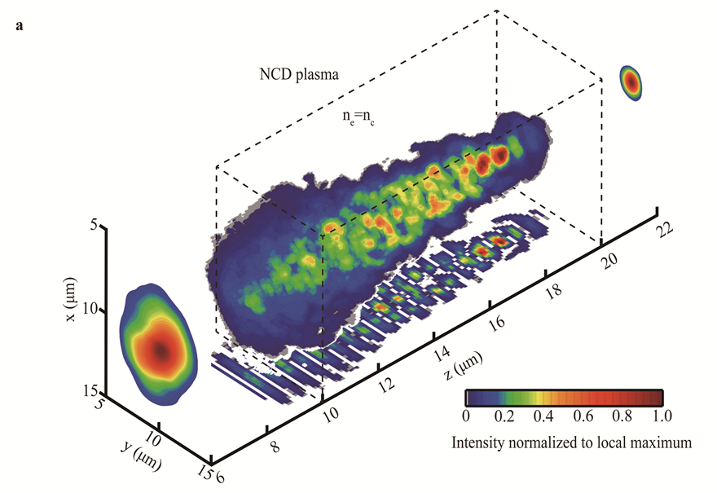
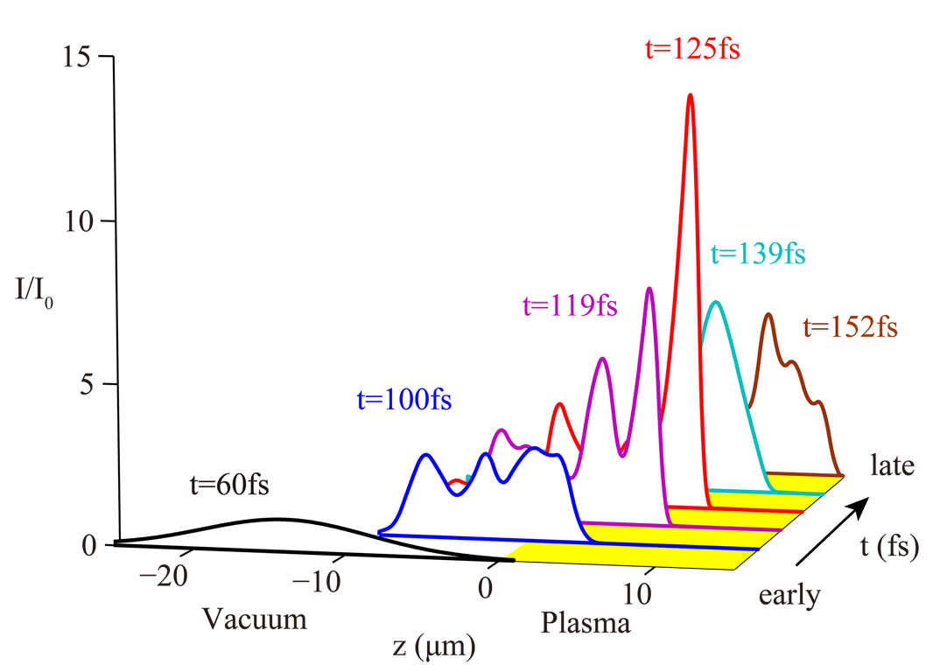

临界密度等离子透镜
激光经近临界密度等离子体传播后，脉冲宽度变小，脉冲前沿陡化，能量在时间和空间上都被压缩。利用这种调制后的激光脉冲进行光压加速，可在等离子薄膜破碎之前完成主要加速过程。
激光经过2$n_{c}$等离子体整形效果3D模拟
H.Y.Wang, X.Q.Yan et. al. Physical Review Letters 107(26) (2011)
峰值光强提高10倍
脉宽减少一半，1个周期上升沿

Slide 11
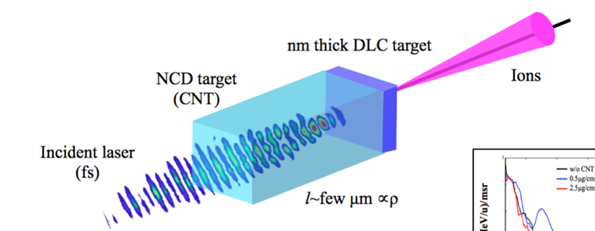
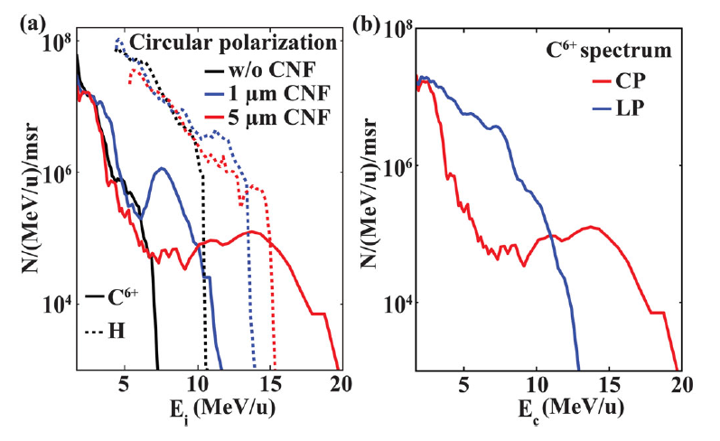
采用双层纳米靶实现高效离子加速
三倍离子能量增益
J.H.Bin*, W.J.Ma*,H.Y.Wang, X.Q.Yan et. al. Physical Review Letters 115, 064801 (2015).

Slide 12
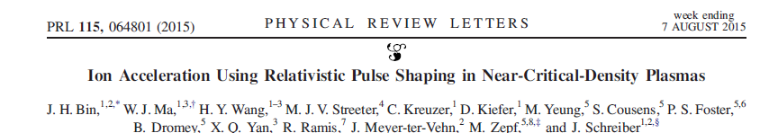
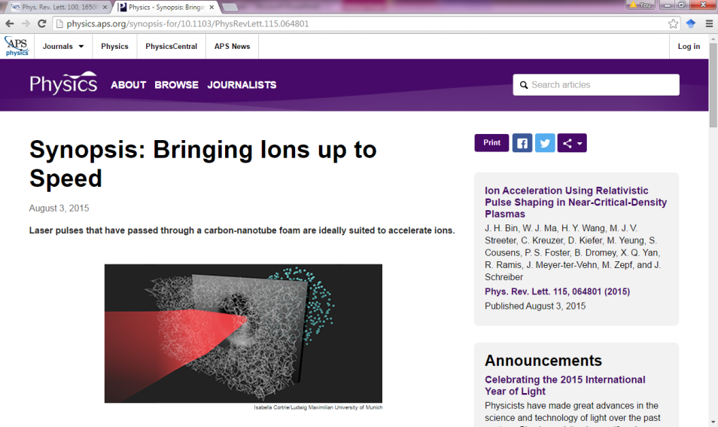
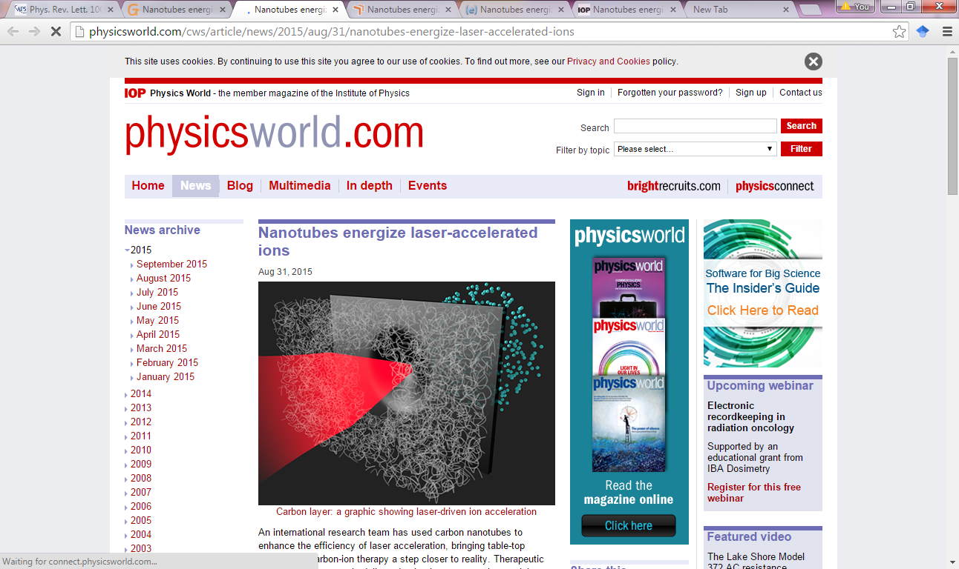
PRL editor selected
APS news: Synopsis : bringing ions up to speed
IOP physicsword: Nanotubes energize laser-accelerated ions

Slide 13
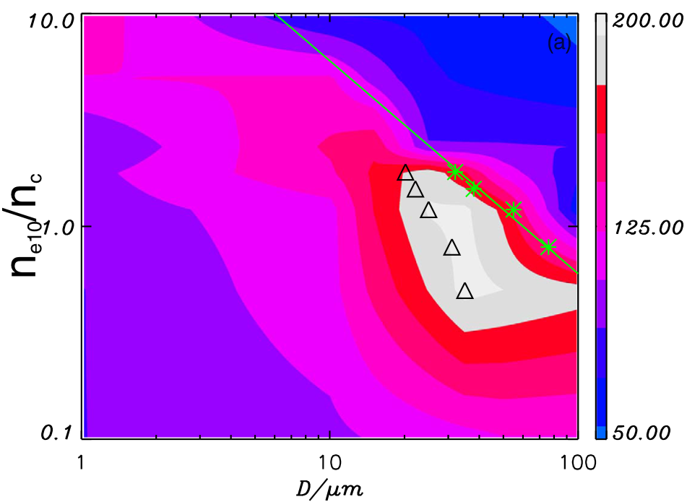
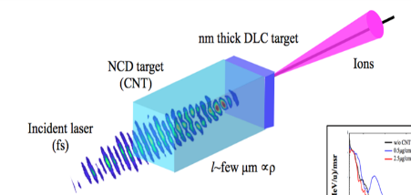
临界密度层最佳参数？
a=21,FWHM=45fs
H.Y.Wang, X.Q. Yan, W.J.Ma et al. (2013). Physics of Plasmas 20: 13101.

Slide 14
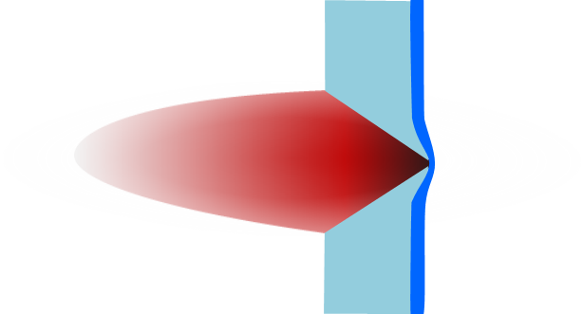
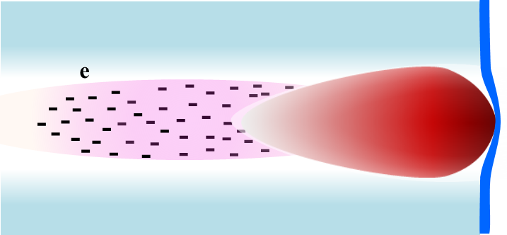



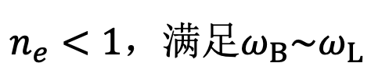
临界密度区细分
$区域$I：相对论自透明区
$区域$II：亚临界密度区
$$1<n_{e}<γn_{c}$$
$n_{e}<1$，满足$ω_{B}\sim ω_{L}$
强烈自聚焦自整形
电子共振波荡加速
H. Y. Wang et al., Phys Rev Lett 107 (2011).
A. Pukhov, Z.-M. Sheng, and J. Meyer-ter-Vehn, Phys Plasmas 6, 2847 (1999).
H. Wang,et.al., Phys Plasmas 20, 13101 (2013).
B. Liu, et.al. Phys Rev Lett 110 (2013).

Slide 15
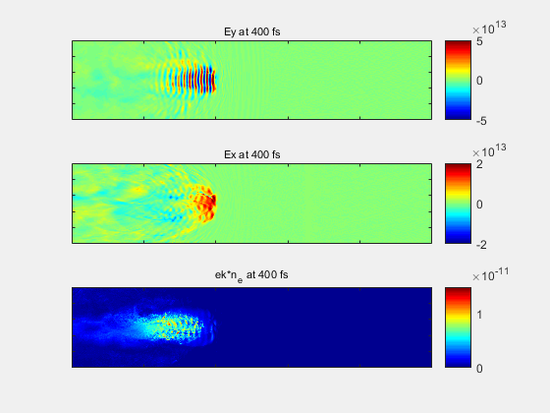

激光在亚临界密度等离子体中传播
a=15, n_{e1}=0.2n_{c},L₁=60 um
激光场
纵向电场
电子能量密度
$$(γ_{e}−1)n_{e}$$

Slide 16
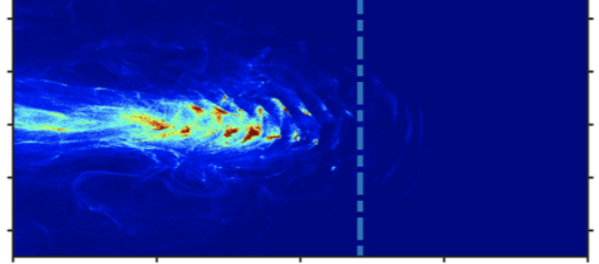
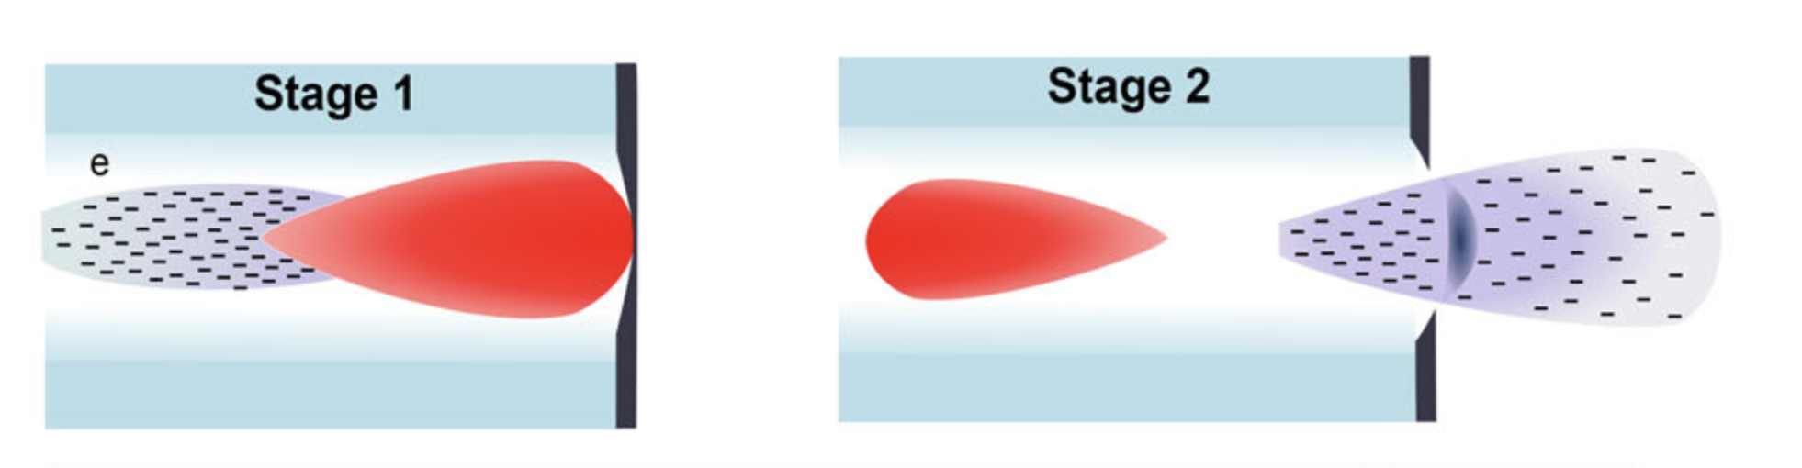
双层纳米靶中的级联加速过程(Cascaded Acceleration)
PIC 模拟结果
激光整形、
超热电子产生
第一阶段加速:
（钻洞）光压加速
第二阶段加速：
增强型壳层场加速
Ma, W. J., et al. Physical Review Letters 122(1): 014803. (2019)

Slide 17
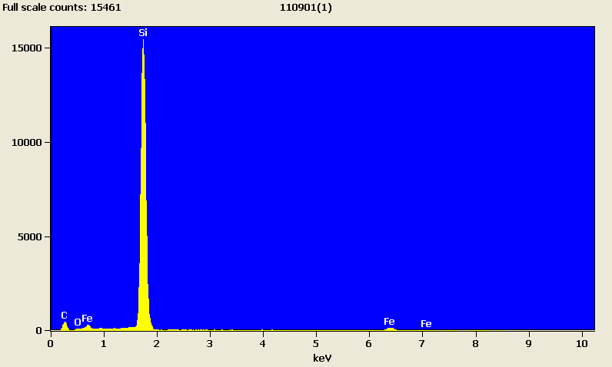



突破：超低密度碳纳米管泡沫（千分之几固体密度）
SEM
$$4.5mg/{cm}^{3}$$
$$6.1mg/{cm}^{3}$$
$$放大图$$
EDS

Slide 18
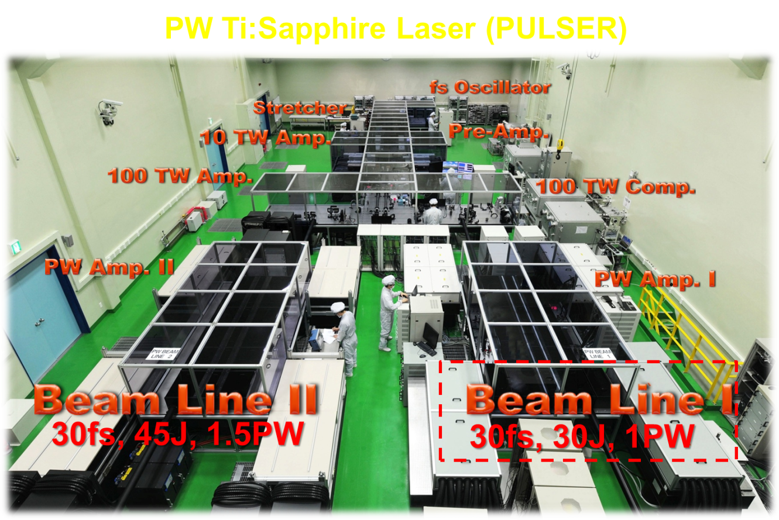

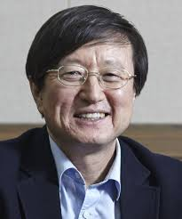

在世界上功率最高的飞秒激光器上的实验验证
1.5 PW laser (PULSE) in Center for Relativistic Laser Science(IBS), Korea
PI：
X. Q. Yan
C.H. Nam
25fs-30fs,
Double plasma mirror, 9.2J on targets for LP,
I = 5.45x10²⁰ W/cm²
CNF density fixed to 0.5n_{c}

Slide 19

离子能谱
Energy spectra
CNF thickness scan
通过进一步降低碳管泡沫的平均密度至3mg/cm³, 实现了级联加速机制，实验中得到了500 MeV (48 MeV/u)的碳离子，再次打破了采用高功率飞秒脉冲激光获得的重离子（碳离子）能量记录。
Ma, W. J., et al. Physical Review Letters 122(1): 014803. (2019)

Slide 20


与现有重离子加速结果对比
$$E∝I^{0.6}$$
Cascaded acceleration

Slide 21


超重离子加速最新进展（2019）
激光参数（On target）
峰值功率：0.45PW
能量：9.5J
脉冲宽度：19.4fs
重复频率：Single shot
焦斑：1.5um(diameter)
聚焦强度：$7.5×{10}^{21}W/{{cm}^{2}}$
类型 | 金属 | CNF密度（n_{c}） | 厚度（um）
单/双层 | 金、银、铜、铝 | 0.2/0.4/0.6/1 | 40/80/120

Slide 22


超重离子加速最新进展（2019）
重离子 | 价态 | 截止能量
金 | 50 | 1.05GeV
银 | 35 | 620MeV
铜 | 20 | 350MeV
铝 | 11 | 250MeV
（in preparation）

Slide 23
双层纳米靶中的逆康普顿散射过程
双层纳米结构靶
DLA加速
激光在电子前面，经等离子
镜反射后，与DLA电子对撞
产生大量的高能gamma光子
J. B. Liu, …W.J. Ma* et.al. Phys Plasmas, 26(3): 033109.(2019)

Slide 24

利用碳纳米管临界密度靶产生高亮度伽马射线
不同时刻的激光场
以及电子能量密度
不同时刻电子能谱
$$\text{a}=\text{20} 8.5×{10}^{20}W/{{cm}^{2}}$$
$$\text{r}=\text{5}\text{um}\text{ 23}\text{fs}$$
Layer1 = 80um $0.2n_{c}$
Layer2 = 1um $50n_{c}$
碰撞前后射线能谱
γ（>1MeV）光子能量约为50mJ（10^11/shot），laser-γ的转换效率约为0.6%
J. B. Liu, …W.J. Ma* et.al. Phys Plasmas, 26(3): 033109.(2019)

Slide 25




对比现有全光逆康普顿散射伽马光源结果
优点：gamma射线单色性较好， 光源发散角小
光源亮度：${10}^{22}{photons}/{s/{{{mm}^{2}}/{{{mrad}^{2}}/{0.1\%BW}}}}$
缺点：光子数目低（总射线数目~${10}^{7}$，${10}^{5}/0.1\%$BW）
激光转化为gamma射线的装换效率低（<${10}^{−5}$）
预期光子数高3-4个数量级
Yu, C. et al. Ultrahigh brilliance quasi-monochromatic MeV γ-rays based on self-synchronized all-optical
Compton scattering. Scientific Reports 6 (2016).

Slide 26




关键物理：非线性康普顿散射
非线性汤姆逊散射：在光强超过10¹⁸W/cm²(归一化电场强度$a={eE}/{mωc}>1)$的情况下，每次散射可产生多个高能光子。
 |  | 线性康普顿(a<<1) | 考虑到非线性康普顿(a>1)
特征光子能量 | 理论值 | $$ε_{γ}=\frac{4nγ^{2}ℏω_{L}}{1+{a_{L}^{2}}/2}$$ | $$ε_{c}=6a_{L}γ^{2}ℏω_{L}$$
 | 根据模拟电子能谱计算 | 1.5MeV | 45MeV
光子数 | 理论值 | $$N_{x}=1.53×{10}^{−2}{N_{u}N}_{e}a^{2}$$ | $$N_{x}=3.31×{10}^{−2}{N_{u}N}_{e}a$$
 | 根据模拟电子能谱计算 | $${10}^{6}/shot$$ | $${10}^{11}/shot$$

Slide 27



利用临界密度靶与单周期激光产生孤立阿秒脉冲
驱动激光
压缩
辐射
超短阿秒脉冲
波破
再辐射
（in submission）

Slide 28


可利用长脉冲与双层临界密度靶实现
（in submission）

Slide 29



北京大学实验研究
实验靶室
平场光栅谱仪
软X射线光电二极管

Slide 30



实验光谱测量结果（平场光栅谱仪+透射光栅）
120 nm塑料靶
60 um碳管靶
60微米碳管

Slide 31

角分布及能量估算（利用光电二极管测量）
前向更强
线辐射
复合辐射
轫致辐射
同步辐射
计算立体角后产额
241 mJ
能量转换效率
22% ！

Slide 32




水窗波段辐射
120纳米塑料
40微米碳管
水窗段 2.3-4.4 nm
100倍强度增益
碳六K⍺线辐射总光子数～10¹⁴/shot，（预估）发光时间在10ps，可估算得其亮度在10²⁰ Photons/s/mm2/mrad2/0.1%BW量级，与传统的第三代同步辐射光源相当。
能量转化率～4%

Slide 33



微纳结构靶高效产生X射线辐射
R.Hollinger et al. Optica,2017
D.Rolles,Nat.Photonics,2018

Slide 34
总结
碳纳米管薄膜是密度在临界密度区的关键新型靶材
利用碳纳米管复合纳米靶获得了超过500MeV的高能质子，是目前飞秒激光加速重离子的最高纪录
理论和初步实验表明，利用碳纳米管靶可产生高亮度的伽马光与极紫外光

